Slide 1

S10 – Sensore MPU6050
Corso di Tecnologie Digitali – Febbraio 2025
Martina Collecchia
Vittorio Scirli

Slide 2
MPU6050
ENRICO-S
Analisi statistica
Bias&Noise
Dipendenza dalla Temperatura
Studio delle distribuzoni
Applicazioni
Tilt
PID

Slide 3
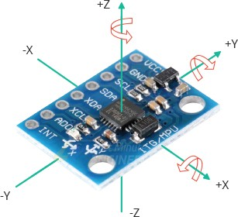
Sensore MPU6050
Sensore di tipo MEMS (Micro-Electro-Mechanical Systems)
6 assi, 3 accelerometro, 3 giroscopio
Come funziona?
Conversione accelerazioni in segnale elettrico
Digitalizzazione segnale

Slide 4
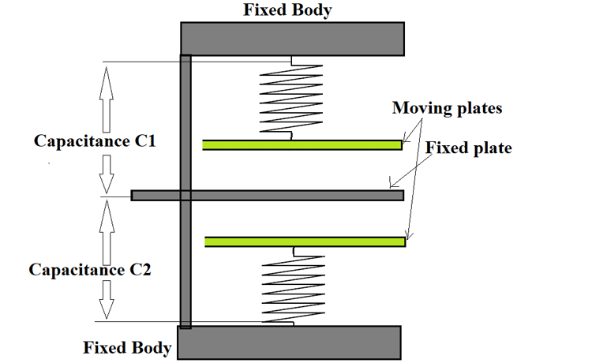
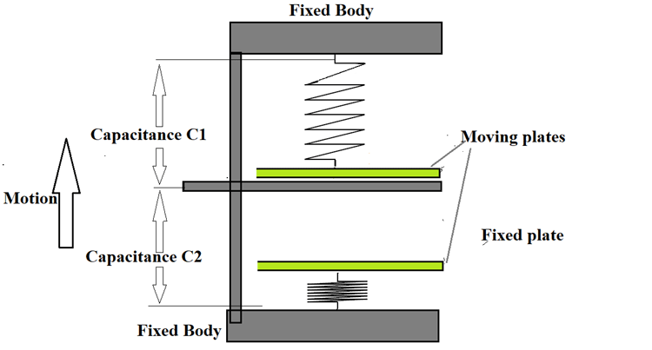
Da accelerazione a segnale elettrico: accelerometro
Misure capacitive differenziali:
Nel dispositivo sono presenti masse di test su molle.
Attorno queste masse si trovano armature fisse che completano un condensatore.
Un’accelerazione qualsiasi modifica la distanza tra la massa di test e le piastre, facendo variare la capacità, queste variazioni sono interpretate sulla base della calibrazione come proporzinali all’accelerazione.
Se le due facce vengono collegate tramite un circuito esterno viene generata una corrente elettrica.
Si ottiene un segnale analogico

Slide 5
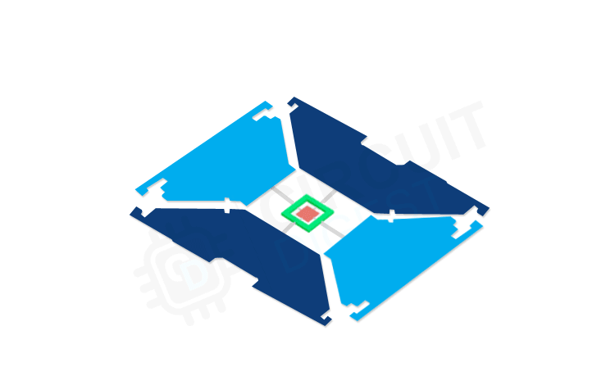
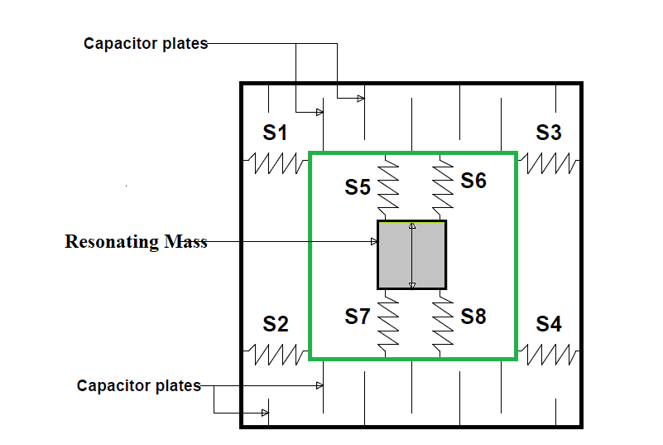
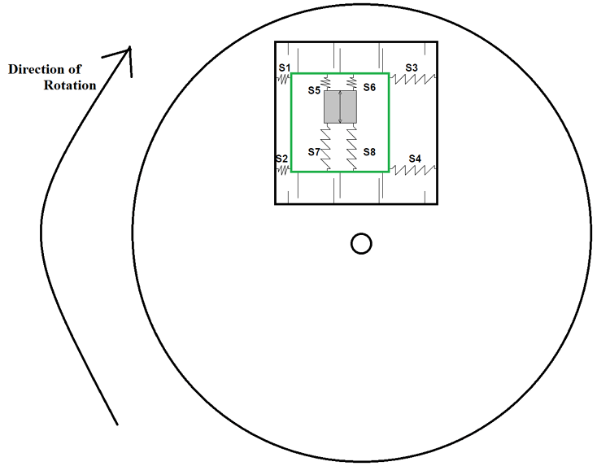
Da accelerazione a segnale elettrico: giroscopio
Misura sfrutta effetto Coriolis
Quando il sensore è a riposo le masse sospese vibrano spontaneamente
Quando è in movimento l effetto Coriolis fa spostare le masse perpendicolarmente rispetto alla direzione iniziale di oscillazione
Lo spostamento negli assi ortogonali alla rotazione modifica le distanze delle armature, e quindi genera un segnale analogico capacitivo.

Slide 6
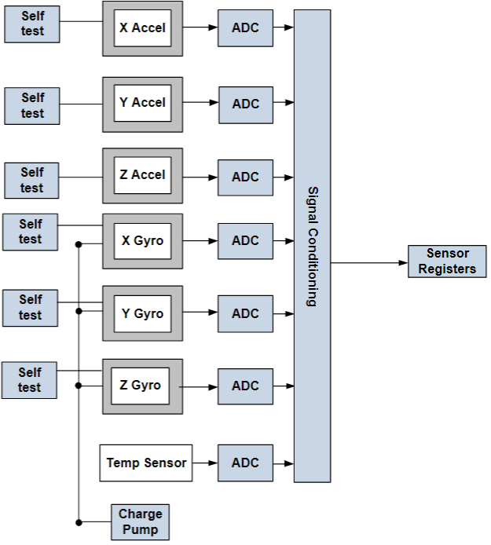
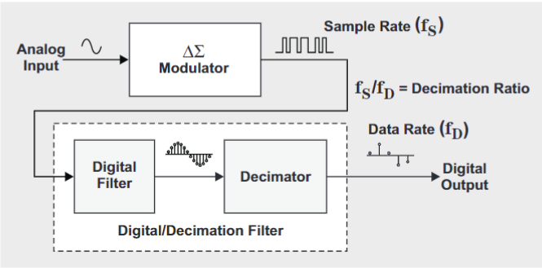
Conversione al digitale
Utilizzando un ADC di tipo ΔΣ
Caratteristiche tecniche ADC del MPU6050
Sample rate fino a 8kHz
Risoluzione a 16bit, l’output varia da -32768 a +32767
Conversione simultanea: gli ADC lavorano in parallelo
ADC di tipo sigma digitalizza in più step:
Modulatore
Campiona il segnale ad una frequenza fs
Riduce il rumore a bassa frequenza facendone «una media»
Filtro Digitale
Digitalizza il segnale, sposta il rumore da bassa ad alta frequenza
Decimatore
Rimuove il rumore ad alta frequenza eliminando parte dei bit
fs/fd è il rapporto tra i campioni in ingresso e quelli in uscita
PRO: riduzione del rumore presente sui dati
CONTRO: riduzione qunatità di dati

Slide 7
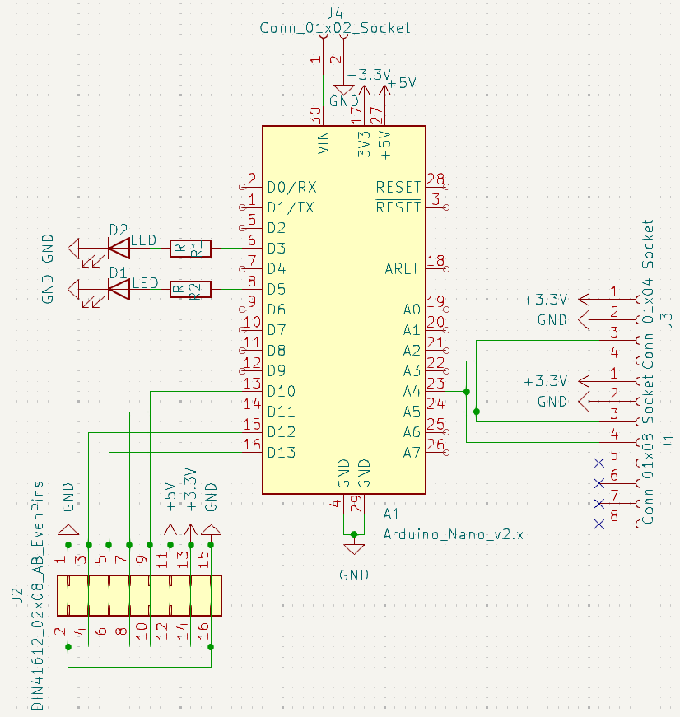
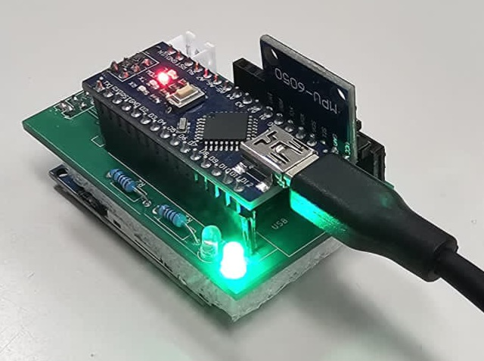
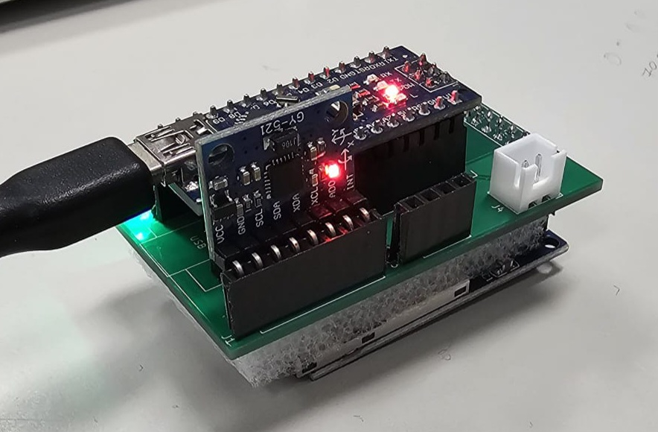
Set up sperimentale: ENRICO-S
Embedded NANO for Recording and Interfacing Connected Objects – Standalone
Per agevolare la presa dati si è costruito un sistema di misura automatizzato tramite Arduino NANO
Permette di leggere 2 sensori contemporaneamente sfruttando l architettura multi-slave di I2C.
I dati vengono salvati su scheda SD collegata tramite bus SPI.

Slide 8
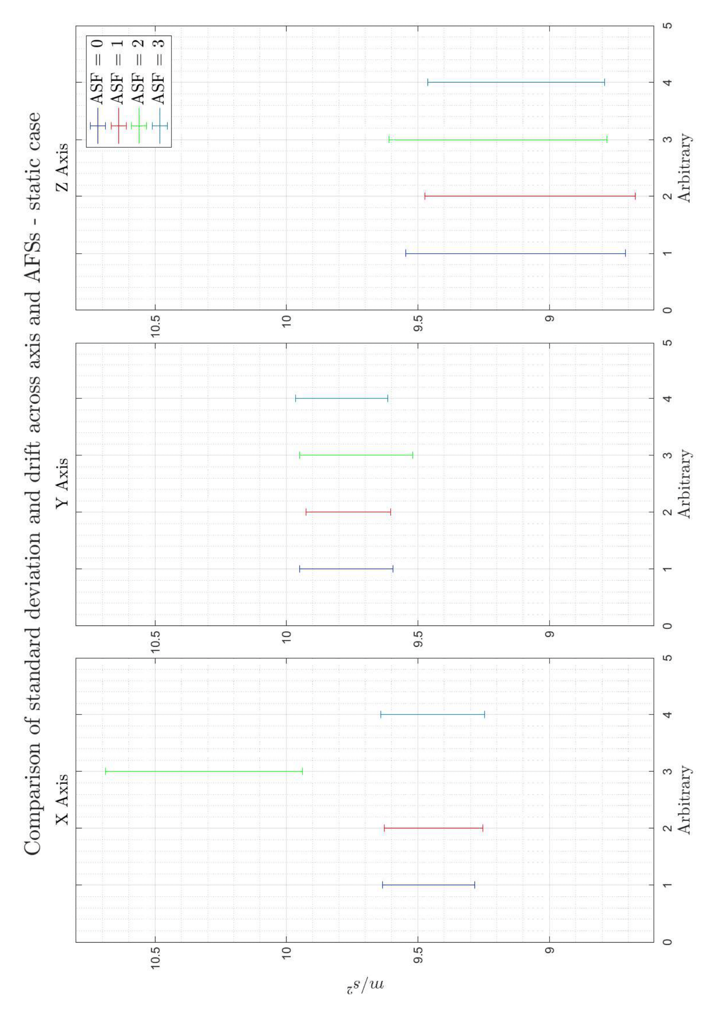
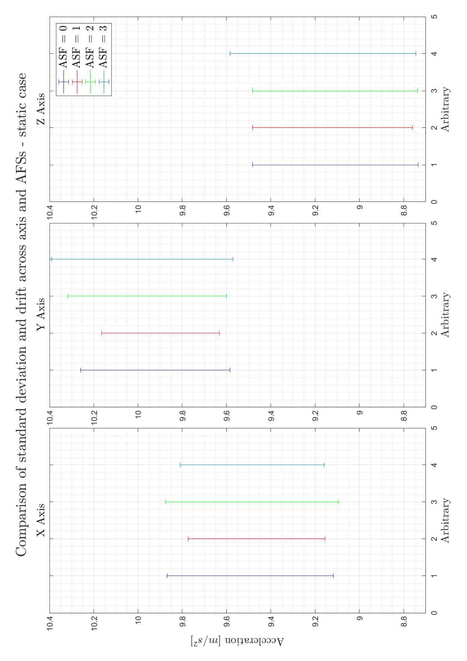
Analisi Statistica Sensore
Misura variando AFS
Non si notano differenze significative al variare del fondo scala
Misura variando Assi
I valori di g sono sensibilmente diversi
Indica la presenza di un bias
Per le conversioni abbiamo posto
1g = 9.80665 m/s²
Confronto con costruttore
Il bias rilevato è entro la deviazione standard (±3%) fornita, può essere migliorato con calibrazione
POMBIA (NO)
AULLA LUNIGIANA

Slide 9
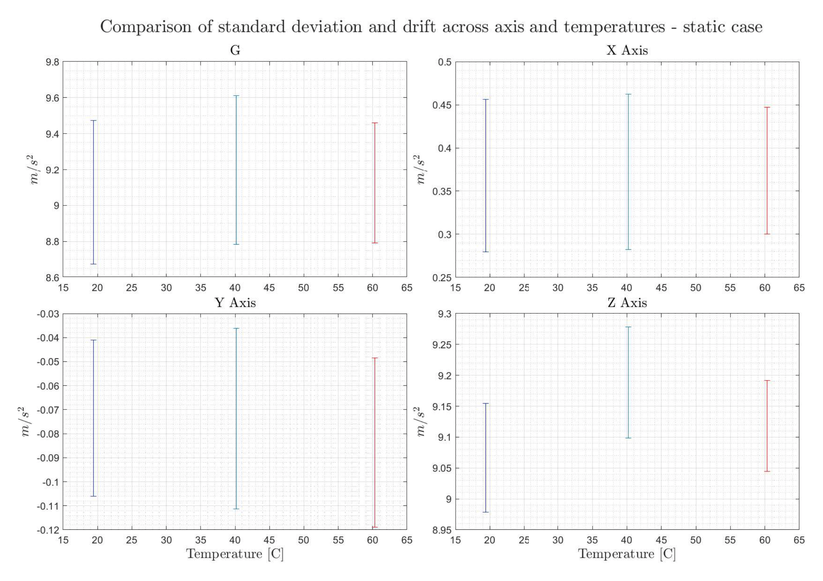
Noise e Bias T-dependece
Sono state eseguite anche misure a temperature diverse, i risultati non mostrano differenze significative.
Cambiamento di sensitività per temperatura ±2%

Slide 10
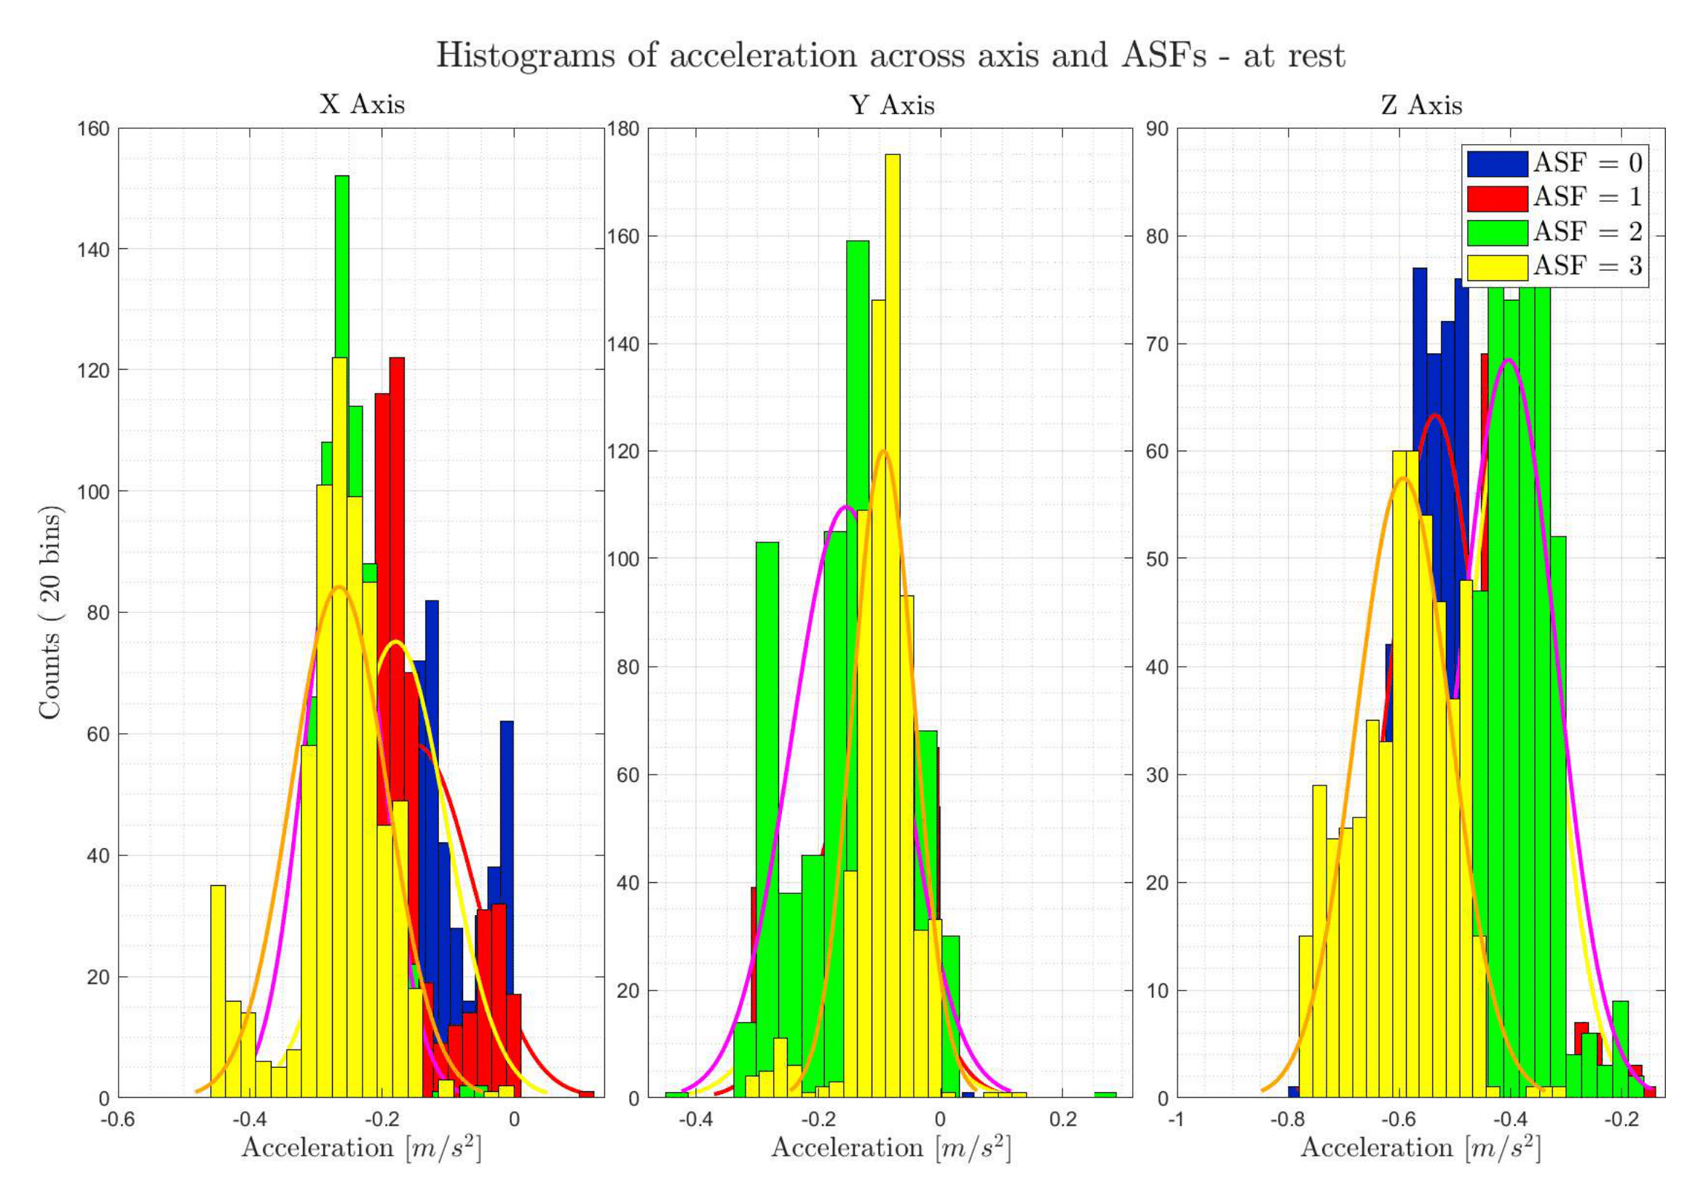
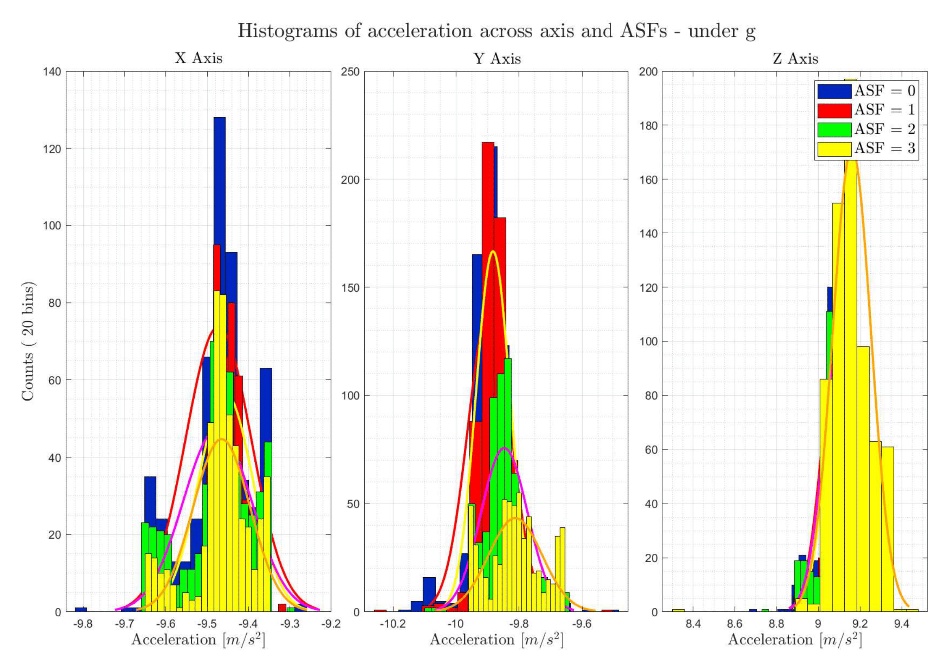
Analisi statistica: Distribuzione delle misure
Non si osservano differenze significative nelle larghezze delle gaussiane per diversi valori di AFS.
La larghezza sembra non dipendere dal valore centrale della distribuzione.
Si nota un comportamento peggiore per l’asse z, probabilmente per differenze strutturali.

Slide 11
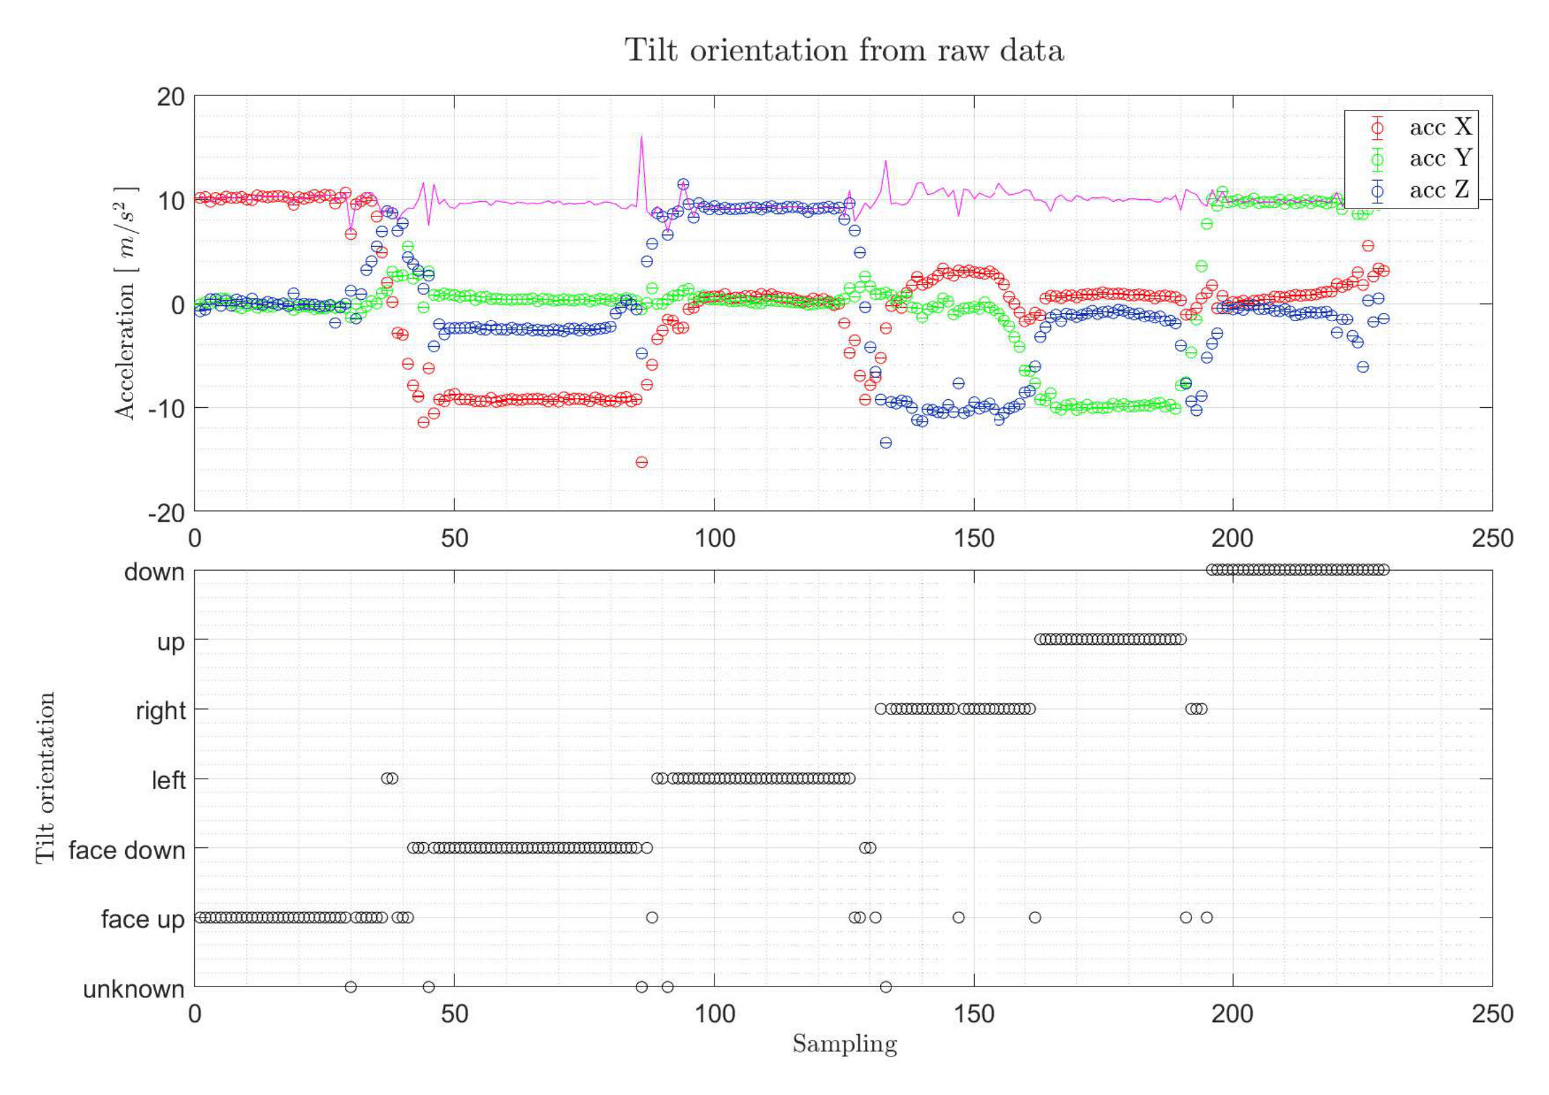
Misura Tilt del sensore
Le misure sono state eseguite ruotando il sensore seguendo lo schema del pannello inferiore
Il valore di g misurato (spezzata magenta) è stato ottenuto sommando vettorialmente le componenti dell’accelerazione lungo i 3 assi
Per stabilire l orientazione degli assi ogni asse è considerato «attivo» se contribuisce a 80% o più del modulo dell’accelerazione

Slide 12
Misura Tilt del sensore
Nell’analisi statistica del sensore si è notata la diversa calibrazione degli assi.
Per stabilire la misura di g di ognuno è stata fatta la media dei vari g per le diverse calibrazioni.
Per escludere valori dell’accelerazione dovuti a movimenti rapidi sono stati esclusi quelli <80% e >120% del valore di g per il singolo asse.

Slide 13
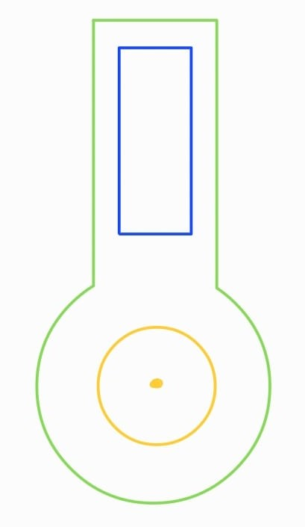
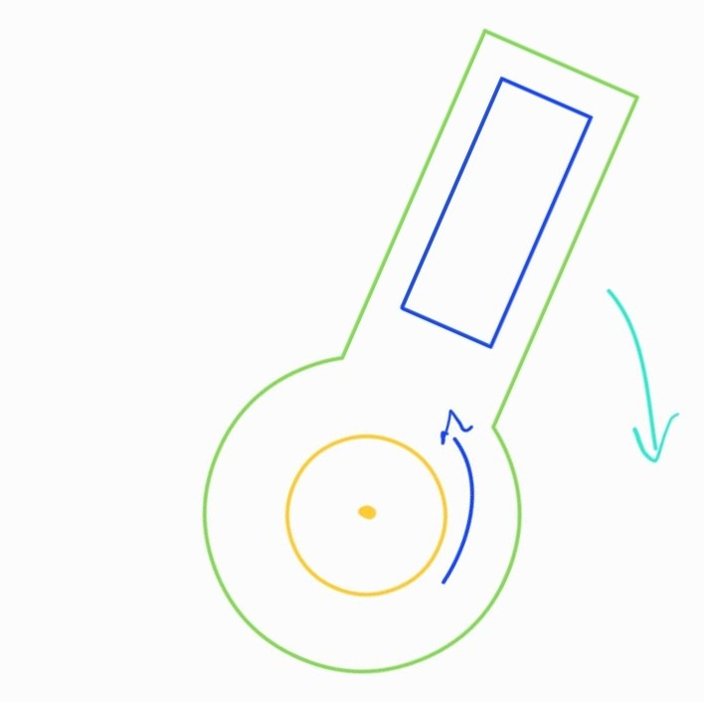
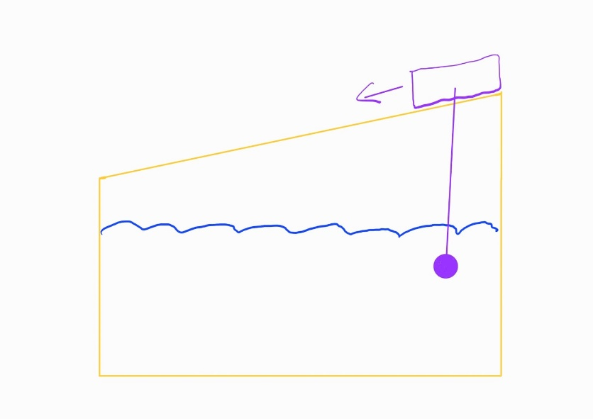
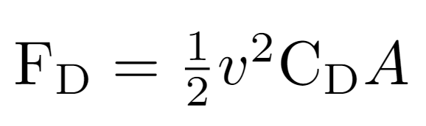
Esempi di applicazioni
PID
Un sistema MPU6050 potrebbe essere utilizzato come stabilizzatore PID.
Un semplice dimostratore potrebbe venir tramite pendolo invertito realizzato sia in Direct Drive sia tramite l’utilizzo di una ruota di reazione
Misura dell Attrito viscoso
Si può sviluppare un sistema di misura dell’attrito viscoso ponendo un carrello su un piano inclinato e sonda dentro liquido

Slide 14
Fonti
Funzionamento interno
Immagini Accelerometro e Giroscopio

